Slide 1
Российская академия образования в реализации основных направлений модернизации российского образования
РОССИЙСКАЯ АКАДЕМИЯ ОБРАЗОВАНИЯ
Л.О. Рослова,
руководитель Центра развития образования РАО

Slide 2
Основные направления деятельности РАО в рамках модернизации российского образования
Совершенствование содержания образования
Экспертное и аналитическое сопровождение основных направлений реализации государственных программ
Конкурсный отбор лучших практик, распространение опыта

Slide 3
Основные направления деятельности РАО в рамках модернизации российского образования
Совершенствование содержания образования

Slide 4
Особенности действующей системы
Понятие «содержание образования» нормативно не определено
Отсутствует требование фиксации содержания непосредственно во ФГОС
Документами, позволяющими зафиксировать предметное содержание образования, являются Примерная основная образовательная программа и Основная образовательная программа образовательной организации

Slide 5
Специализир. организации
ГИА,
Национальные исследования в области оценки качества и т.п.
Федеральное УМО
Примерные образовательные программы
Региональные УМО
ФГОС как требования
к условиям
к структуре ОП к результатам
Образовательные
организации
Основные образовательные программы
Ассоциации педагогов-предметников
Подходы, определенные «Концепцией нового учебно-методического комплекса по отечественной истории», «Концепцией математического образования» и др.

Slide 6
Основные направления деятельности учебно-методических объединений (п. 18 Типового положения)
УМО субъекта РФ
В части ФГОС
1.Подготовка предложений по проектам ФГОС.
2. Участие в разработке ФГОС.
3. Методическое сопровождение реализации ФГОС.
В части примерных ООП
1. Разработка проектов примерных программ с региональной спецификой.
2. Сопровождение ООП на региональном уровне
В части процедур
аккредитации и контроля
1. Мониторинг реализации ФГОС (по итогам процедур аккредитации и гос.контроля).
2. Участие в разработке КИМ.
В части проф. деятельности пед.работников
1. Участие в разработке программ ПК и ПП.
2. Участие в разработке проф.стандартов.

Slide 7
Структура взаимодействия УМО с другими методическими структурами
Региональные общественно-профессиональные объединения (ассоциации, союзы и т.д.)
Региональное учебно-методическое объединение
Региональные научно-методические структуры (ИРО, ИПК)
Муниципальные методические объединения
Муниципальные отделения общественно-профессиональных объединений (ассоциаций, союзов и т.д.)
Муниципальные методические структуры (ИМЦ, ЦРО)
Методические объединения образовательных организаций

Slide 8
Задачи по развитию системы УМО
Завершение формирования региональной нормативно-правовой базы деятельности региональных УМО
Выстраивание системного взаимодействия между федеральным УМО и региональными УМО
Формирование организационной структуры взаимодействия региональных УМО с
методическими объединениями муниципальных районов (городских округов),
методическими объединениями образовательных организаций
общественно-профессиональными объединениями (ассоциациями учителей-предметников, союзами и др.)

Slide 9
Особая роль учебников в раскрытии содержания образования
Авторы и авторские коллективы
Создание учебников и УМК
Экспертные организации (РАО)
Научная экспертиза
Педагогическая экспертиза
Минобрнауки России
Утверждение Федерального перечня учебников, рекомендованных к использованию
Общественная экспертиза

Slide 10
Основные направления деятельности РАО в рамках модернизации российского образования:
Экспертное и аналитическое сопровождение основных направлений ГП «Развитие образования»

Slide 11
Основные направления
Развитие государственно-общественного управления в региональных системах образования
Государственная программа «Русский язык»
Развития национально-региональной системы оценки качества образования

Slide 12
Функции РАО
Мониторинг реализации основных направлений.
Экспертно-аналитическое и организационно-методическое сопровождение деятельности стажировочных площадок ФЦПРО.
Участие в экспертизе системы оценки качества, а также анализе результатов процедур оценки.

Slide 13
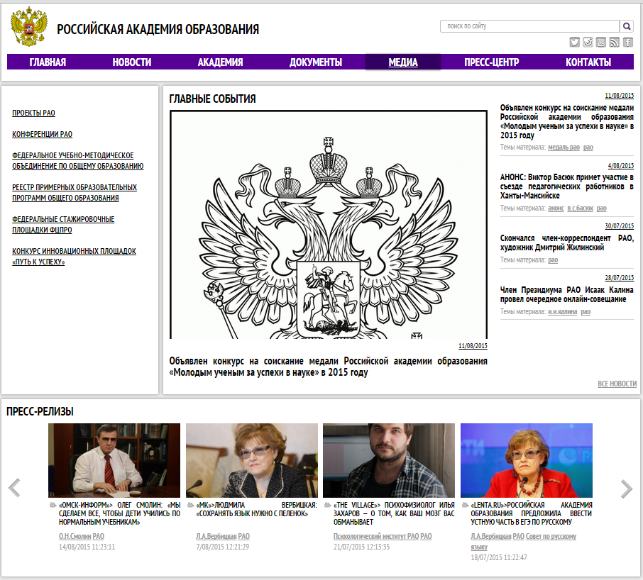
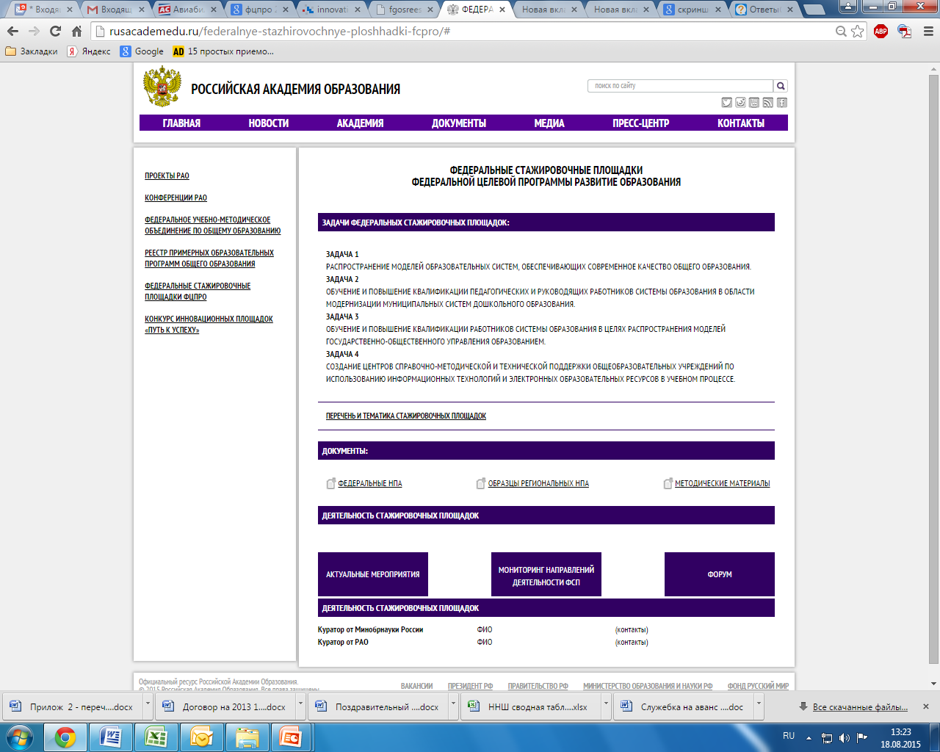
Ресурс для площадок ФЦПРО

Slide 14
Экспертно-аналитическое сопровождение реализации мероприятий по поддержке русского языка и образования на русском языке
Вербицкая Л.А.
Академик, доктор филологических наук, профессор, Президент РАО, Президент СпбГУ, Президент Международной ассоциации преподавателей русского языка и литературы (МАПРЯЛ); Президент Российского общества преподавателей русского языка и литературы (РОПРЯЛ); Председатель Попечительского совета Фонда «Русский мир»

Slide 15
Основные направления деятельности РАО в рамках модернизации российского образования:
Конкурсный отбор лучших практик, распространение опыта

Slide 16
Конкурс «Путь к успеху»
Ключевая задача Конкурса - создание открытого информационного ресурса, аккумулирующего передовой педагогический опыт внедрения ФГОС НОО.
«Лучшая основная образовательная программа начального общего образования»;
«Лучшая рабочая программа учебного предмета «Математика»;
«Лучшая рабочая программа учебного предмета «Русский язык»;
«Лучшая практика применения новых образовательных технологий и использования ИКТ»;
«Лучшая система оценки достижения планируемых результатов основной образовательной программы»;
«Лучшая программа формирования универсальных учебных действий».

Slide 17
Конкурс «Путь к успеху» 1 сентября 2015 – 1 сентября 2016
региональный этап: с 1 сентября 2015 г. по 1 апреля 2016 г.,
федеральный этап: с 1 апреля 2016 г.
по 1 октября 2016 г.
разработка требований к материалам конкурса
методические рекомендации по оцениванию конкурсных работ
создание и поддержка электронного ресурса конкурса

Slide 18
Для обеспечения проведения регионального этапа конкурса необходимо:
определить процедуру проведения Конкурса в регионе
(включая порядок финансирования, состав регионального жюри и регламент его работы);
проинформировать участников Конкурса о
требованиях к представляемым материалам и рекомендациях по оцениванию, разработанных РАО;
порядке проведения и итогах регионального этапа;
направить в срок до 1 апреля 2016 года в адрес Всероссийского оргкомитета материалы победителей региональных этапов
(не более 1 победителя в каждой номинации от региона).

Slide 19
Возможности сотрудничества:
Российская академия образования оказывает научно-методическую и консультативную поддержку по реализации основных направлений образовательной политики в регионах РФ
Информация на ресурсе: rusacademedu.ru
Контакты: cro@raop.ru, UMO@raop.ru

Slide 20
Спасибо за внимание!

